Slide 1

FORMATION SESSION PRO
MODULE 1
Opérateur de surfaçage
2026

Slide 2
Sommaire
Caractéristiques techniques
Principe de fonctionnement
Opération de surfaçage
I
II
III
Maintenance préventive
Épaisseurs et températures de glace
Travail des bords
IV
V
VI
Réglage de lame
Procédures de sécurité
Procédures d'urgence
VII
VIII
IX
Réglementation
Comportement professionnel
X
XI

Slide 3
I
Caractéristiques techniques
Connaître la machine avant de l'utiliser
Session Pro · Module 1 — Opérateur de surfaçage
3

Slide 4
I · CARACTÉRISTIQUES TECHNIQUES
Fiche technique de la machine
Caractéristique | Valeur
Énergie (thermique / électrique) | Gaz, batteries acides ou lithiums
Poids à vide | 3 à 5 tonnes
Poids en charge | 4 à 6 tonnes
Hauteur | 3m à 3.5m
Longueur | 4 à 5m
Rayon de braquage | 4 à 5m
Capacité de benne | De 2.5m3 à 3.5m3
Capacité d'eau | De 600 litres à 1400 litres
Options possibles | Lavage de glace, lavage de roue, bordureuse, Solid-Ice, arrosage piste…
!
Le poids : un paramètre clé
4 à 6 tonnes
Influe sur l'adhérence, le comportement sur la glace et la pression de la lame. À prendre en compte pour la conduite et le stationnement.
Session Pro · Module 1 — Opérateur de surfaçage
4

Slide 5
II
Principe de fonctionnement
Comment la surfaceuse refait la glace
Session Pro · Module 1 — Opérateur de surfaçage
5

Slide 6
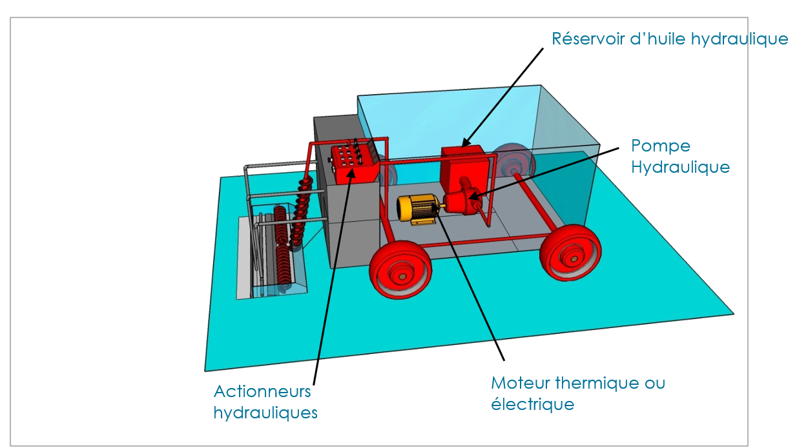
II · PRINCIPE DE FONCTIONNEMENT
Une machine hydraulique
Une surfaceuse est une machine-outil permettant la réfection de la glace. Quelle que soit la marque, le principe reste identique :
Moteur thermique ou électrique
1
Pompe hydraulique entraînée par le moteur
2
Deux fonctions translation + outil de coupe
3
Schéma hydraulique
Moteur · Pompe hydraulique · Réservoir d'huile · Actionneurs. Ces machines sont en contact permanent de l'eau et de la glace : une maintenance suivie est indispensable.
Session Pro · Module 1 — Opérateur de surfaçage
6

Slide 7
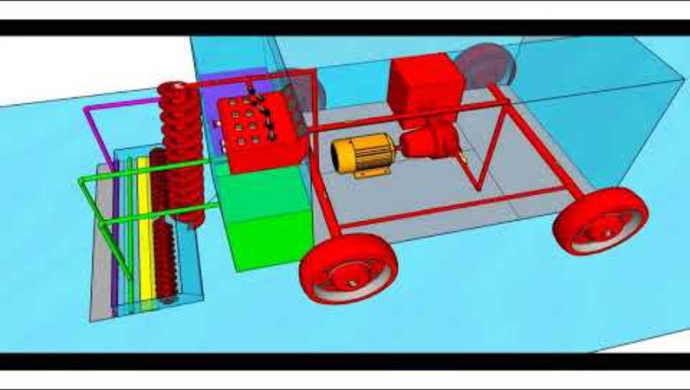
II · PRINCIPE DE FONCTIONNEMENT
Une machine hydraulique

Slide 8
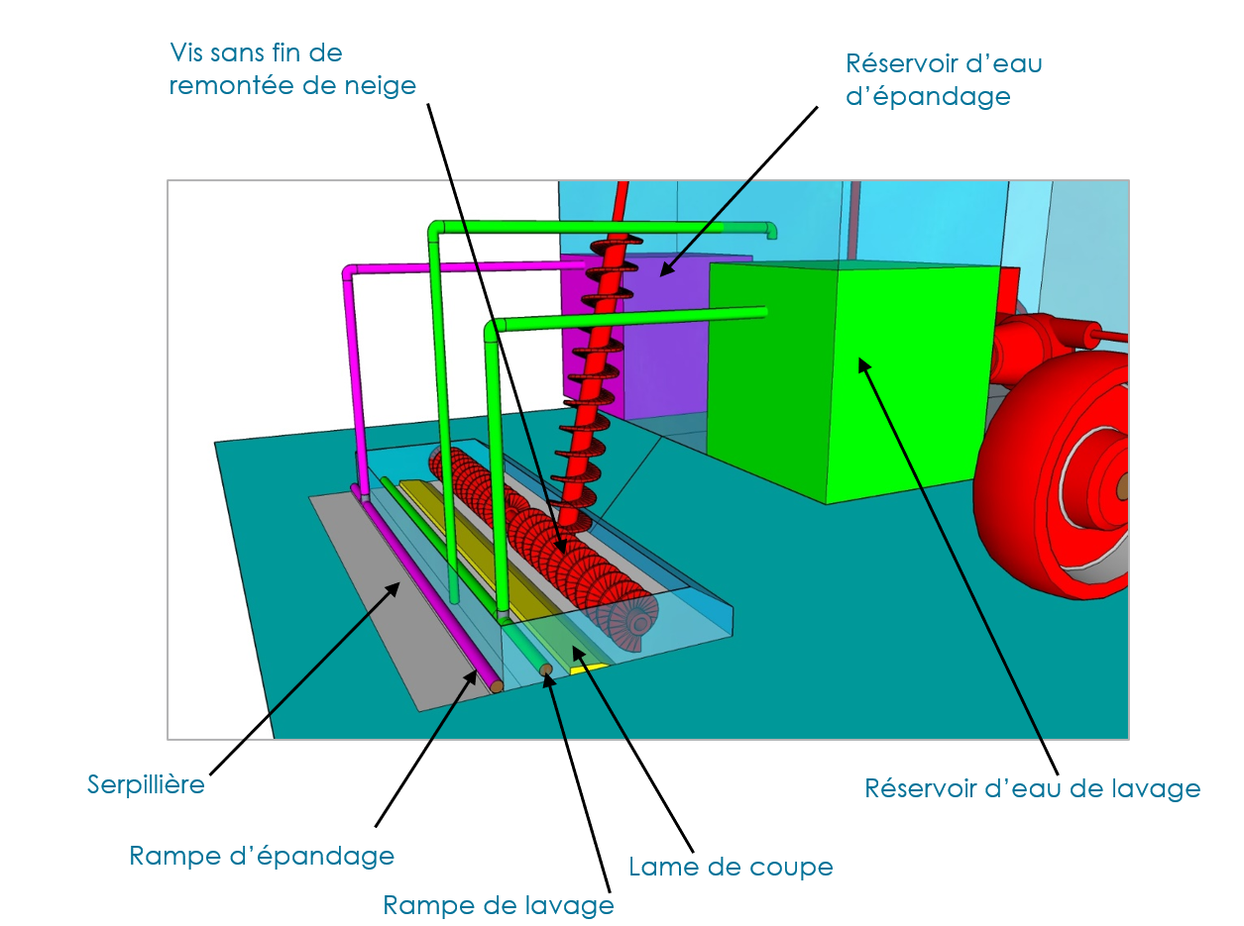
II · PRINCIPE DE FONCTIONNEMENT
Le rabot, cœur du surfaçage
La lame coupe la glace
Les vis sans fin ramènent la neige vers le centre, puis la remontent dans la benne
L'eau de lavage nettoie les interstices, puis est repompée et filtrée (eau froide)
L'eau d'épandage, déposée via la serpillière, reforme la glace — de préférence chaude (≈ 55 °C)
Session Pro · Module 1 — Opérateur de surfaçage
7

Slide 9
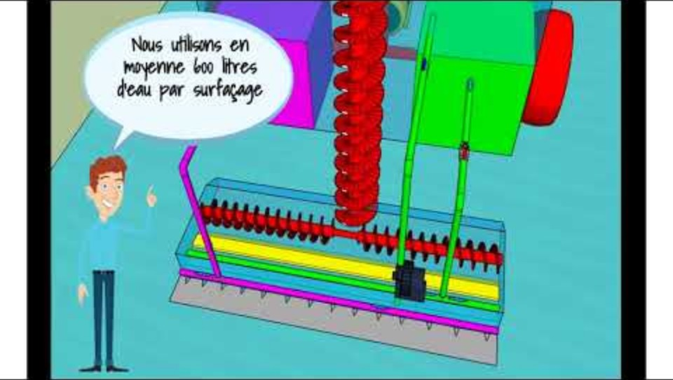
II · PRINCIPE DE FONCTIONNEMENT
Le rabot, cœur du surfaçage

Slide 10
III
Opération de surfaçage
Préparation, démarrage, conduite, sortie de piste
Session Pro · Module 1 — Opérateur de surfaçage
8

Slide 11
III · OPÉRATION DE SURFAÇAGE
Trois paramètres, une exigence
Vitesse
Coupe
Épandage
RÉGULARITÉ
≈ 10 min
pour un bon surfaçage sur une piste 60 × 30 m (≈ 1 min / tour)
56 × 26 m : deux tours en moins — 58 × 28 m : un tour en moins
Démarrage et sortie de piste : deux opérations sensibles
Un surfaçage trop rapide ne donnera jamais un bon résultat
Session Pro · Module 1 — Opérateur de surfaçage
9

Slide 12
III · OPÉRATION DE SURFAÇAGE
Préparation de la machine
Vérifier les niveaux et laisser préchauffer ≈ 2 min (moteur thermique). Préchauffe inutile en électrique.
Vérifications
Z
Spécial Zamboni
Niveau d'huile moteur
Niveau d'huile hydraulique
Liquide de refroidissement
Batteries et charge (électrique)
Contrôle visuel des pneumatiques
Contrôle général (pas de fuite, serpillère ok, coupe à zéro)
Bouteilles de gaz (poids, robinets)
Ne pas remplir le réservoir de lavage à plus de ¾ (75 %) pour éviter tout débordement en cours de surfaçage.
Le remplissage des réservoirs d'eau peut se faire pendant le préchauffage.
Session Pro · Module 1 — Opérateur de surfaçage
10

Slide 13
III · OPÉRATION DE SURFAÇAGE
Démarrage — les 11 étapes
La surfaceuse manœuvre impérativement en l'absence de public. Conduite lente pour bien régler chaque outil.
Monter le sabot
Baisser la benne
Reculer sur la glace (signaler, vérifier les obstacles)
Régime de travail, avancer lentement
Descendre le sabot
Enclencher le convoyeur / vis sans fin
Régler la profondeur de coupe
Ouvrir la vanne de lavage*
Ouvrir le balai de bordure
Ouvrir la vanne d'épandage
Enclencher la pompe de lavage après ≈ 30 m*
* machines équipées de l'option lavage de glace
Session Pro · Module 1 — Opérateur de surfaçage
11

Slide 14
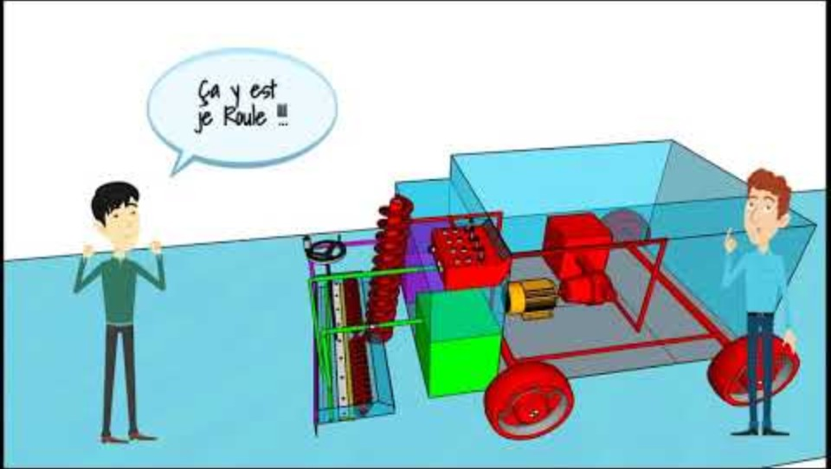
III · OPÉRATION DE SURFAÇAGE
Démarrage — les 11 étapes

Slide 15
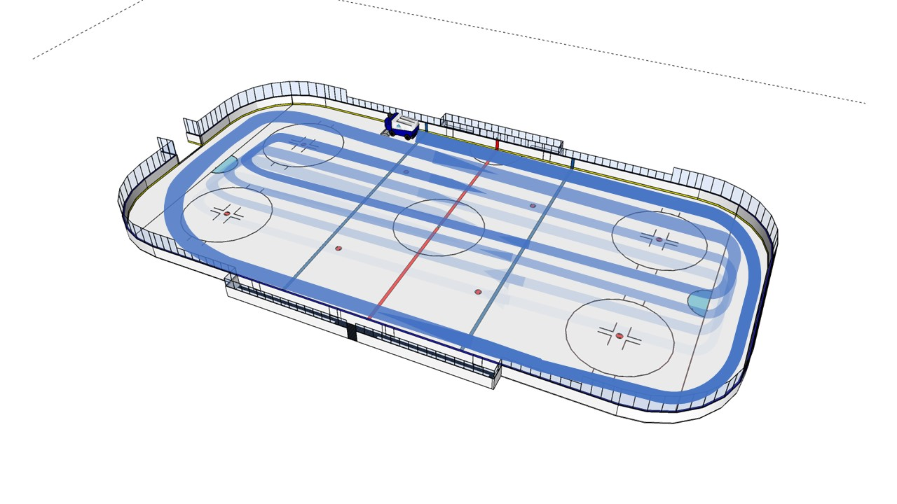
III · OPÉRATION DE SURFAÇAGE
Le surfaçage : régularité
Optimiser le circuit pour éviter les passages à vide
Conduite régulière : régime et vitesse homogènes
Ne pas accélérer en ligne droite ni ralentir en virage
La roulette de bordure guide seulement — ne jamais appuyer la machine contre la bordure
Regarder régulièrement derrière soi pour contrôler le résultat
Exemple de circuit optimisé (éviter les tours à vide)
Session Pro · Module 1 — Opérateur de surfaçage
12

Slide 16
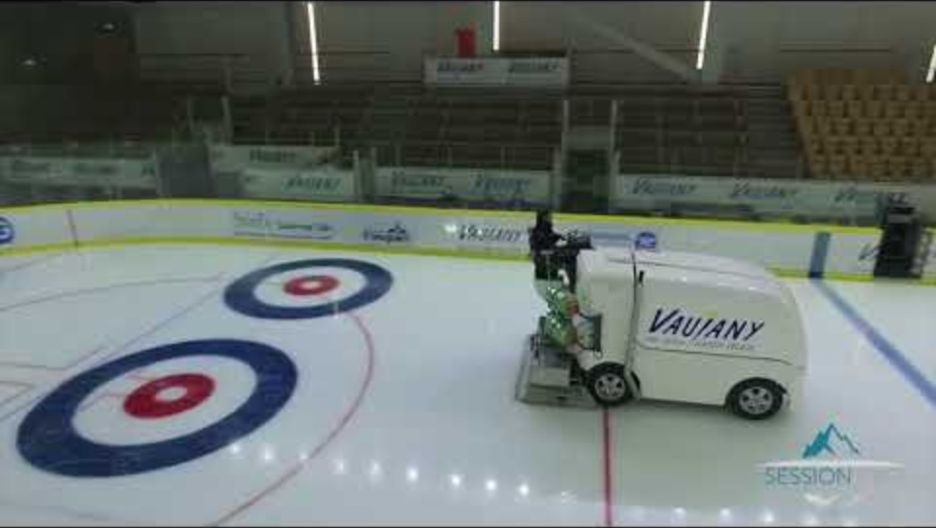
III · OPÉRATION DE SURFAÇAGE
Le surfaçage : régularité

Slide 17
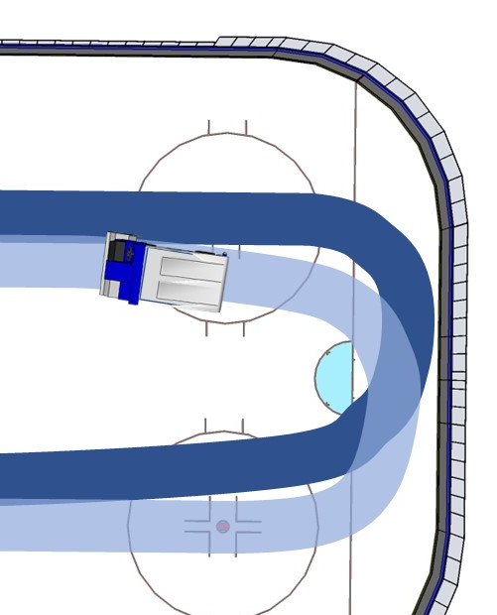
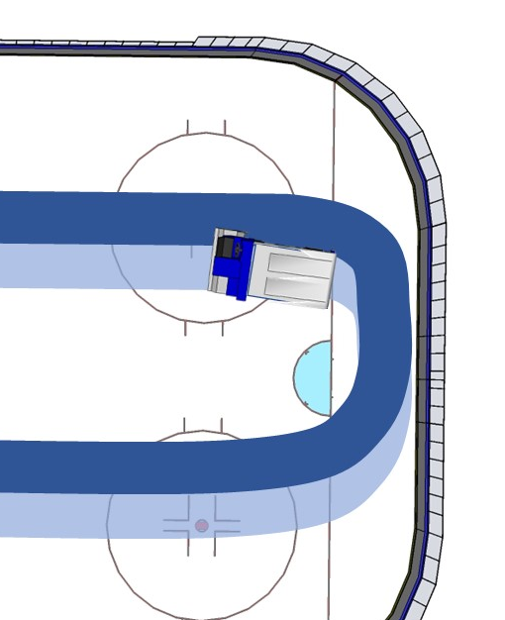
III · OPÉRATION DE SURFAÇAGE
Le virage
Ne pas virer trop tôt
Maintenir une courbe régulière pour ne pas laisser de traces
Fortes périodes (> 10 surfaçages/jour) : réduire coupe et épandage à chaque virage, surtout en hockey
Évite l'accumulation d'eau et le creusement au niveau des cages
À gauche : virage trop serré (traces). À droite : courbe régulière.
Session Pro · Module 1 — Opérateur de surfaçage
13

Slide 18
III · OPÉRATION DE SURFAÇAGE
Fin de surfaçage — la séquence
Dernier tour : couper l'eau de lavage
À 10 m de la sortie : couper l'épandage
Rouler au pas avant de sortir
Réduire la coupe
Couper le convoyeur
Couper la pompe de lavage (manuellement)
Marquer un arrêt complet
Relever le sabot à l'arrêt
Réduire le régime moteur
Relever la serpillère (selon modèle)
Sortir la machine
Frein de parking
Vider la neige dans la fosse
Descendre le rabot sur cales bois, doucement
Laisser la benne ouverte et sécurisée
Nettoyer la neige du rabot
Session Pro · Module 1 — Opérateur de surfaçage
14

Slide 19
III · OPÉRATION DE SURFAÇAGE
Fin de surfaçage — points de vigilance
1
Position du rabot au stationnement
2
Sécurité de la benne
Bonne pratique : poser le rabot sur cales en bois
Zamboni : exigence structurelle (obligatoire)
Engo et WM : non imposé, mais recommandé pour la sécurité et pour soulager l'hydraulique
Cales indispensables si le sol du garage est en béton
Mise en sécurité (cales) indispensable dès que la benne est levée
Chargement des batteries
Remisage de la machine
Intervention d'un technicien sous la benne
Répertorier chaque surfaçage et les heures de fonctionnement dans les tableaux de suivi (maintenance).
Session Pro · Module 1 — Opérateur de surfaçage
15

Slide 20
IV
Maintenance préventive
Une machine entretenue dure et fonctionne bien
Session Pro · Module 1 — Opérateur de surfaçage
16

Slide 21
IV · MAINTENANCE PRÉVENTIVE
Trois niveaux de contrôle
Contrôles visuels
En fonctionnement
Entretiens réguliers
avant chaque surfaçage
pendant / après
rythme planifié
Pneumatiques
Tâches d'huile
Charge batteries
Bouteilles de gaz
Huile hydraulique (benne baissée)
Réservoirs d'eau
Serpillière · Freins · Siège
Bip de recul
Qualité de coupe / lame
Régime & bruits anormaux
Pompe de lavage
Épandage
Adhérence & vitesse
Balai · remontée · convoyeur
Graissage journalier
Détartrage de la benne
Nettoyage de la machine
Serpillière
Pression des pneus
Flexibles hydrauliques
Session Pro · Module 1 — Opérateur de surfaçage
17

Slide 22
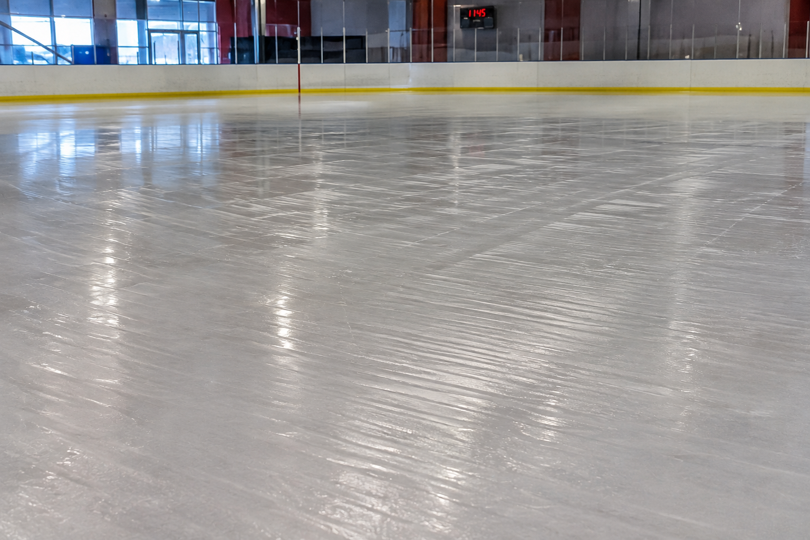
IV · MAINTENANCE PRÉVENTIVE
Points spécifiques & suivi
Pression des pneus
Pompe à eau de lavage
Suivi de la maintenance
Influe directement sur la qualité de coupe : une pression inadaptée crée un effet de « tôle ondulée » sur la glace. À contrôler régulièrement (préco. constructeur).
Débit et absence de fuite
Nettoyage du filtre
Détartrage périodique
Vidange si risque de gel
Signaler baisse de pression / bruit
Des outils automatisés (relevé des heures, planification) fiabilisent le suivi.
Une surfaceuse entretenue est une machine qui fonctionne bien et qui dure.
Session Pro · Module 1 — Opérateur de surfaçage
18

Slide 23
IV · MAINTENANCE PRÉVENTIVE
Fiches de suivi
Les fiches de contrôle et d'inspection quotidienne sont fournies dans le support écrit (document Word), prêtes à imprimer.
A
Fiche de contrôle surfaceuse
B
Fiche d'inspection quotidienne
24 points de contrôle : état à l'arrêt (niveaux, propreté, carburant, rabot, eau) et en fonctionnement (freins, coupe, direction, éclairage…). Relevé quotidien + visa de l'agent.
Journal de suivi : date, opérateur, problème relevé et statut (corrigé oui / non). Pour tracer les anomalies et leur résolution.
Session Pro · Module 1 — Opérateur de surfaçage
42

Slide 24
V
Épaisseurs et températures de glace
La cible à obtenir
Session Pro · Module 1 — Opérateur de surfaçage
19

Slide 25
V · ÉPAISSEURS ET TEMPÉRATURES
Épaisseur et planimétrie
3 à 5 cm
épaisseur cible (min. 3 cm — max. 5 cm)
Deux conditions pour tenir la planimétrie
Un bon travail des bords (section VI)
Un bon réglage de la machine, en particulier de la lame (section VII)
%
+1 cm ≈ +10 % d'énergie
D'où l'importance d'une bonne planimétrie de la glace.
C'est la combinaison de ces deux points qui donne une glace régulière, ni trop épaisse, ni trop fine.
Session Pro · Module 1 — Opérateur de surfaçage
20

Slide 26
V · ÉPAISSEURS ET TEMPÉRATURES
Températures par discipline
Plus la glace est froide, plus elle est dure. Valeurs de bonnes pratiques :
Public
−2 à −3 °C
Patinage artistique
−3 à −4 °C
Hockey sur glace
−4 à −5 °C
Plus froid = plus dur
Du plus « chaud » (public) au plus froid (curling)
Short track
−6 à −7 °C
Curling
−8 à −9 °C
Session Pro · Module 1 — Opérateur de surfaçage
21

Slide 27
VI
Travail des bords
Les zones les plus difficiles de la piste
Session Pro · Module 1 — Opérateur de surfaçage
22

Slide 28
VI · TRAVAIL DES BORDS
Bonnes pratiques des bords
Le long des balustrades et dans les angles, la glace se dégrade le plus vite : accumulation de neige et d'eau, zones mal atteintes. Sans traitement adapté : surépaisseurs ou creusement.
Utiliser le balai de bordure pour ramener la neige accumulée vers la lame
La roulette de bordure guide seulement — jamais pour appuyer la machine contre la balustrade
Maintenir une distance et une trajectoire régulières le long des bords
Adapter coupe et épandage dans les zones sensibles (angles, cages, premier tour de piste) pour éviter l'accumulation d'eau
Réaliser quotidiennement un rabotage des surépaisseurs pour rétablir une épaisseur homogène
Session Pro · Module 1 — Opérateur de surfaçage
23

Slide 29
VII
Réglage de lame
Déterminant pour la qualité de coupe
Session Pro · Module 1 — Opérateur de surfaçage
24

Slide 30
VII · RÉGLAGE DE LAME
Principes & mise en pratique
Principes généraux
!
En atelier
Lame parfaitement parallèle à la glace (coupe homogène)
Profondeur réglée progressivement : partir d'une coupe à zéro
Réglage de la coupe toujours avant l'épandage
La pression des pneus influe sur la position de la lame : la contrôler d'abord
Contrôler le résultat en regardant derrière soi
La procédure est générale. Le réglage fin et le changement de lame diffèrent fortement d'une marque à l'autre.
On reprend systématiquement la notice du constructeur de la machine disponible.
Changement de lame : personnel habilité uniquement (lame tranchante).
Session Pro · Module 1 — Opérateur de surfaçage
25

Slide 31
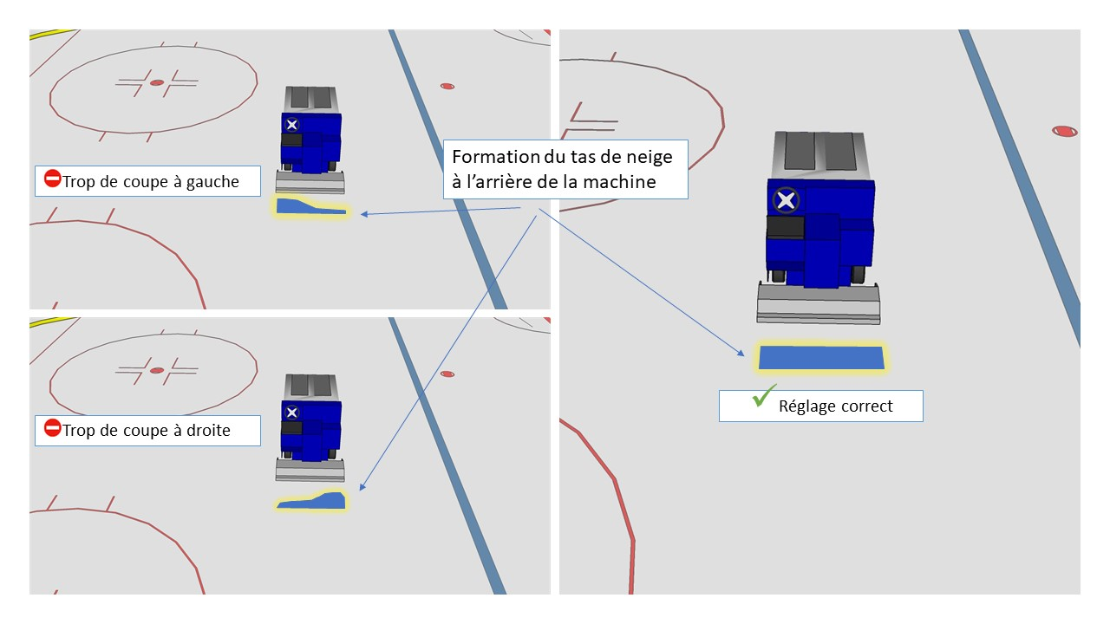
VII · RÉGLAGE DE LAME

Slide 32
VIII
Procédures de sécurité
Protéger l'opérateur et le public
Session Pro · Module 1 — Opérateur de surfaçage
26

Slide 33
VIII · SÉCURITÉ
Règles générales & EPI
Équipements & état machine
Avant le surfaçage
Chaussures de sécurité à semelles tendres + protections auditives
En stationnement : frein serré, sabot abaissé, benne levée et sécurisée
Machine non conforme : rendre compte immédiatement au responsable
Seul le personnel titulaire de l'autorisation de conduite est habilité
Piste vide (aucun public ni objet)
Portes de balustrade fermées (sauf porte surfaceuse)
Baliser la sortie de piste si nécessaire
Pendant le surfaçage
Rester attentif à son environnement
Vigilance accrue lors de la sortie de piste
Session Pro · Module 1 — Opérateur de surfaçage
27

Slide 34
VIII · SÉCURITÉ
Énergies : électrique, thermique, gaz
Machines électriques
Machines thermiques
Gaz (GPL)
Ni flamme ni cigarette près d'une batterie
Charge en local bien ventilé
Ne pas décharger > 80 %
Rien de métallique sur / près de la batterie
Détecteur CO / CO₂ dans le local surfaceuse
Alerte l'opérateur en cas de dysfonctionnement
Vérifier bouteille, détendeur, flexibles, raccords
Odeur / fuite → arrêt immédiat & signalement
Fermer le robinet au remisage / transport
Remplacement moteur arrêté, en zone ventilée
Intervention : personnel habilité uniquement
Session Pro · Module 1 — Opérateur de surfaçage
28

Slide 35
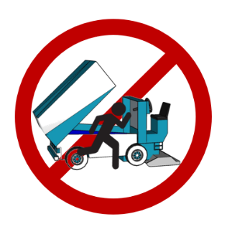

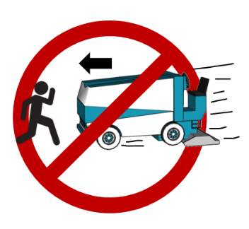

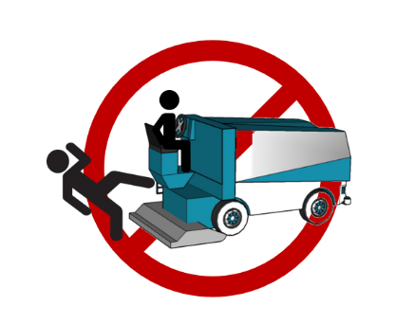



VIII · SÉCURITÉ
L'opérateur ne doit jamais…
Manipuler la benne avec une personne à proximité
Intervenir sur la lame (personnel habilité)
Manœuvrer en présence de public à proximité
Intervenir dans la remontée de neige en marche
Embarquer du personnel / public non autorisé
Intervenir sur la carburation gaz (habilité)
Descendre de la surfaceuse dans la précipitation
Intervenir sur les systèmes électriques (habilité)
Session Pro · Module 1 — Opérateur de surfaçage
29

Slide 36
VIII · SÉCURITÉ
Consignes de sécurité constructeur
Risques principaux de la machine
!
Aire de charge batteries
Explosion / incendie : carburant GPL, gaz, essence — manipulation prudente, stockage approuvé
Inhalation : gaz d'échappement — utiliser en zone ventilée, tests d'air
Lacération / amputation : pièces mobiles & lame — gardes en place, arrêt machine avant intervention, gants
Collision : machine en mouvement — aucun public sur la glace, regarder dans le sens de marche
Chute : plateforme opérateur — 3 points de contact, aucun passager
Écrasement : benne à neige — cales / blocs de sécurité obligatoires
Risque d'électrocution et d'explosion
Aire réservée au personnel autorisé
Couper le chargeur avant de connecter / déconnecter
Ni flamme ni cigarette à proximité
Toujours se référer aux étiquettes et au manuel du constructeur de la machine utilisée.
Session Pro · Module 1 — Opérateur de surfaçage
30

Slide 37
IX
Procédures d'urgence
Réagir vite pour préserver la piste
Session Pro · Module 1 — Opérateur de surfaçage
31

Slide 38
IX · PROCÉDURES D'URGENCE
Panne pendant le surfaçage
Mesures d'urgence immédiates
Ensuite
Couper immédiatement les circuits d'eau (épandage + lavage)
Pompe manuelle d'urgence : relever le rabot de la glace
Relever la serpillière
Analyser la panne une fois la piste préservée
Se référer au manuel : manœuvres spécifiques à chaque machine
Évacuer la machine si nécessaire (déverrouiller l'accouplement hydraulique)
Vigilance en descendant : glace mouillée très glissante
À exécuter le plus vite possible : sinon un trou important se forme et rend la piste impraticable.
Session Pro · Module 1 — Opérateur de surfaçage
32

Slide 39
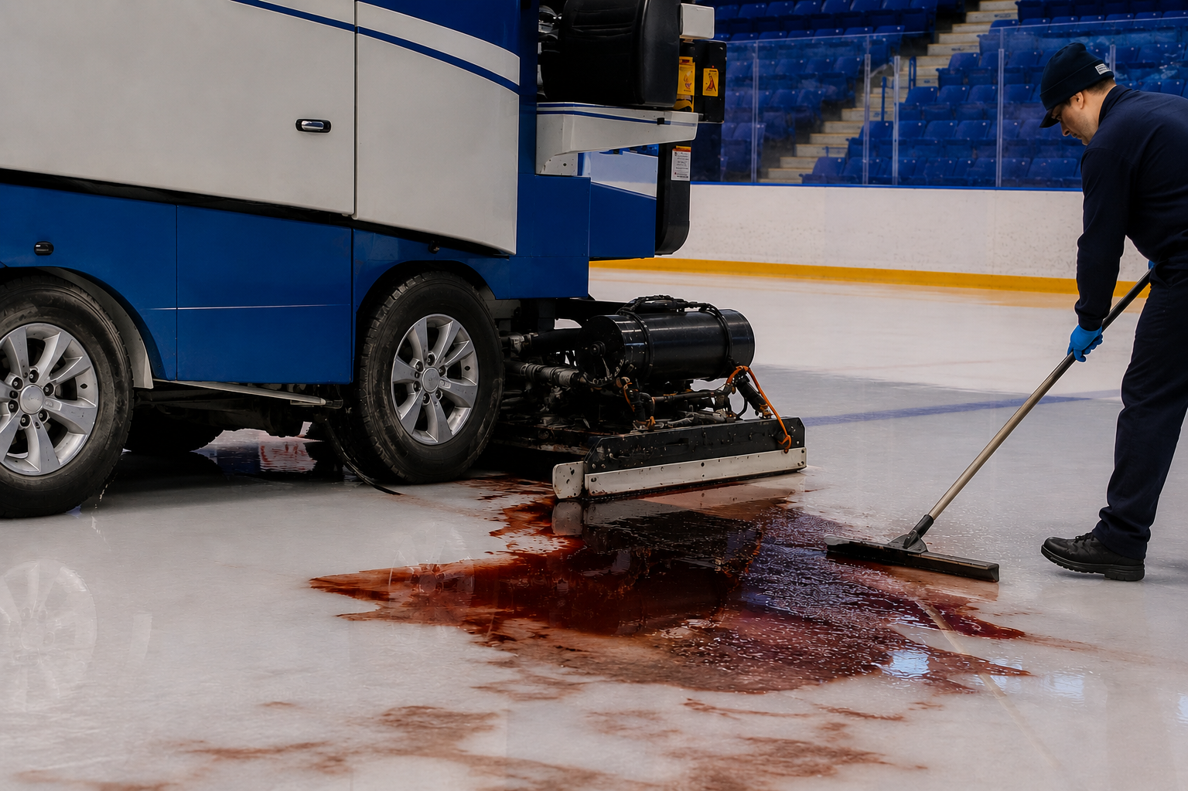
IX · PROCÉDURES D'URGENCE
Fuite d'huile hydraulique
L'opérateur doit
À savoir
Arrêter immédiatement les outils (balai, convoyeur…)
Couper les circuits d'eau (épandage + lavage)
Relever le rabot
Sortir de la piste et rentrer au garage
Huile jusqu'à ~60 °C sur glace à −5 °C → piste impraticable immédiatement
Éponger le maximum d'huile puis raboter la piste
Origine fréquente : flexibles à forte mobilité (balai, benne, rabot)
Circuits sous plusieurs dizaines de bars : intervention par personnel habilité / service spécialisé
Session Pro · Module 1 — Opérateur de surfaçage
33

Slide 40
X
Réglementation
Autorisation, formation, aptitude
Session Pro · Module 1 — Opérateur de surfaçage
34

Slide 41
X · RÉGLEMENTATION
Trois points réglementaires (ERP)
1
Autorisation de conduite
2
Formation surfaceuse (type CASES)
3
Examen d'aptitude
employeur / chef d'établissement
délivrée par le formateur
médecine du travail
Validité : ≈ 1 an
Validité : 5 ans
Validité : < 2 ans
Responsabilités & CASES
L'absence d'autorisation engage la responsabilité civile de l'employeur ; en cas d'accident, sa responsabilité peut être engagée.
Le CACES n'est pas obligatoire (recommandation CNAM) ; une autre formation équivalente est possible, accessible dès 16 ans (pas de permis requis).
Session Pro · Module 1 — Opérateur de surfaçage
35

Slide 42
X · RÉGLEMENTATION
Réglementation des locaux
T
Machines thermiques
E
Machines électriques
Contrôle CO / CO₂ et carburation tous les 6 mois
Détecteur CO / CO₂ dans le local surfaceuse
Local de charge fermé et correctement ventilé
Aire de charge réservée au personnel autorisé
Session Pro · Module 1 — Opérateur de surfaçage
36

Slide 43
XI
Comportement professionnel
Alcoolémie · lutte contre les violences
Session Pro · Module 1 — Opérateur de surfaçage
37

Slide 44
XI · COMPORTEMENT PROFESSIONNEL
Alcoolémie au travail
Le cadre
Poste de conduite = poste de sécurité
Le Code du travail interdit l'état d'ivresse ; il ne fixe pas de taux chiffré
L'employeur peut imposer la tolérance zéro sur les postes de sécurité (règlement intérieur)
Repères Code de la route : 0,5 g/L (général) — 0,2 g/L (transport en commun, probatoire)
0,2 g/L
seuil de référence le plus prudent
La bonne pratique : on ne boit pas au travail — tolérance zéro
Taux et règle exacts à confirmer via le règlement intérieur et la médecine du travail.
Session Pro · Module 1 — Opérateur de surfaçage
38

Slide 45



XI · COMPORTEMENT PROFESSIONNEL
Nos valeurs
Session Pro s'engage autour de trois valeurs fondamentales :
Respect
Inclusion
Convivialité
Traiter chacun avec dignité et équité, sans distinction de genre, religion, orientation ou origine.
Valoriser la diversité et lutter contre le sexisme et les discriminations. Projet de prévention des violences sexuelles depuis 2022.
Promouvoir une ambiance conviviale : les employés, garants de l'harmonie et de la cohésion.
Session Pro · Module 1 — Opérateur de surfaçage
39

Slide 46






XI · COMPORTEMENT PROFESSIONNEL
Vos engagements
Inclure
Respect et courtoisie envers tous, sans distinction.
Se surveiller
Éviter tout langage / comportement discriminatoire, y compris les « blagues ».
Intervenir
Signaler rapidement violences, harcèlement, discriminations.
Accompagner
Assister les personnes en situation de handicap.
Respecter
Vie privée : pas de photo sans consentement explicite.
S'informer
Connaître les outils et interlocuteurs (ex. sentinelles).
Session Pro · Module 1 — Opérateur de surfaçage
40

Slide 47


XI · COMPORTEMENT PROFESSIONNEL
Comment réagir ?
Violences en séance publique
Intrusion dans un vestiaire
Un homme importune une femme, la touche de façon inappropriée, puis repart sans que personne n'intervienne.
Des garçons font intrusion dans le vestiaire des filles et repartent hilares malgré les protestations.
Les bonnes réactions :
Les bonnes réactions :
• Informer le chef de piste / la sécurité
• Veiller à ce que cela ne recommence pas
• Contacter la direction si rien n'est fait
• S'assurer que tout va bien à leur sortie
• Se renseigner sur l'identité des intrus
• Contacter la direction · informer la sentinelle
Le réflexe, dans tous les cas : signaler au responsable hiérarchique et/ou à la sentinelle de club. Ne jamais banaliser.
Session Pro · Module 1 — Opérateur de surfaçage
41

Slide 48
SYNTHÈSE
Ce qu'il faut retenir
1
Sécurité avant tout
2
Régularité
3
Glace maîtrisée
EPI, aucun public, benne et rabot sécurisés
Vitesse, coupe et épandage constants
3–5 cm, planimétrie, température par discipline
4
Entretien quotidien
5
Réagir en urgence
6
Comportement pro
Contrôles, graissage, propreté, suivi
Couper l'eau, relever le rabot, sécuriser
Zéro alcool, vigilance VSS, signalement
Session Pro · Module 1 — Opérateur de surfaçage

Slide 49
ÉVALUATION
Évaluation des acquis
QCM
de validation en fin de module
Le QCM porte sur :
• Le principe de fonctionnement de la surfaceuse
• Les opérations de surfaçage et d'entretien
• Les épaisseurs et températures de glace
• Les procédures de sécurité et d'urgence
• La réglementation et le comportement professionnel
Correction commentée en groupe ; sert de base à l'autorisation de conduite.
Un questionnaire clôt le module et valide les connaissances avant le passage en situation réelle.
Session Pro · Module 1 — Opérateur de surfaçage

Slide 50
VALIDATION
Validation & suite de la formation
Trois conditions sont nécessaires pour conduire une surfaceuse en autonomie :
1
Autorisation de conduite
2
Attestation de formation surfaçeuse
3
Aptitude médicale
employeur / chef d'établissement
délivrée par le formateur
médecine du travail
Validité : ≈ 1 an
Validité : 5 ans
Validité : < 2 ans
Prochaine étape : Module 2
Approfondissement des pratiques de surfaçage et de l'entretien de la glace.
→
Session Pro · Module 1 — Opérateur de surfaçage

Slide 51
Merci
Session Pro · Consulting — Formation — Expertise des patinoires
direction@sessionpro.fr · 04 79 37 08 61

